Slide 1
Score-Based Generative Modeling through Stochastic Differential Equations
扩散模型的可控生成：Classifier Guidance 和 Classifier-Free Guidance
论文分享：RB-Modulation: Training-Free Personalization using Stochastic Optimal Control
其他论文

Slide 2
Score-Based Generative Modeling through Stochastic Differential Equations
扩散模型的可控生成：Classifier Guidance 和 Classifier-Free Guidance
论文分享：RB-Modulation: Training-Free Personalization using Stochastic Optimal Control
其他论文

Slide 3
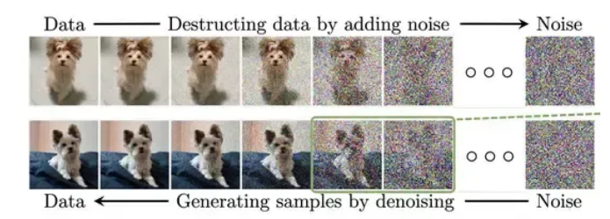
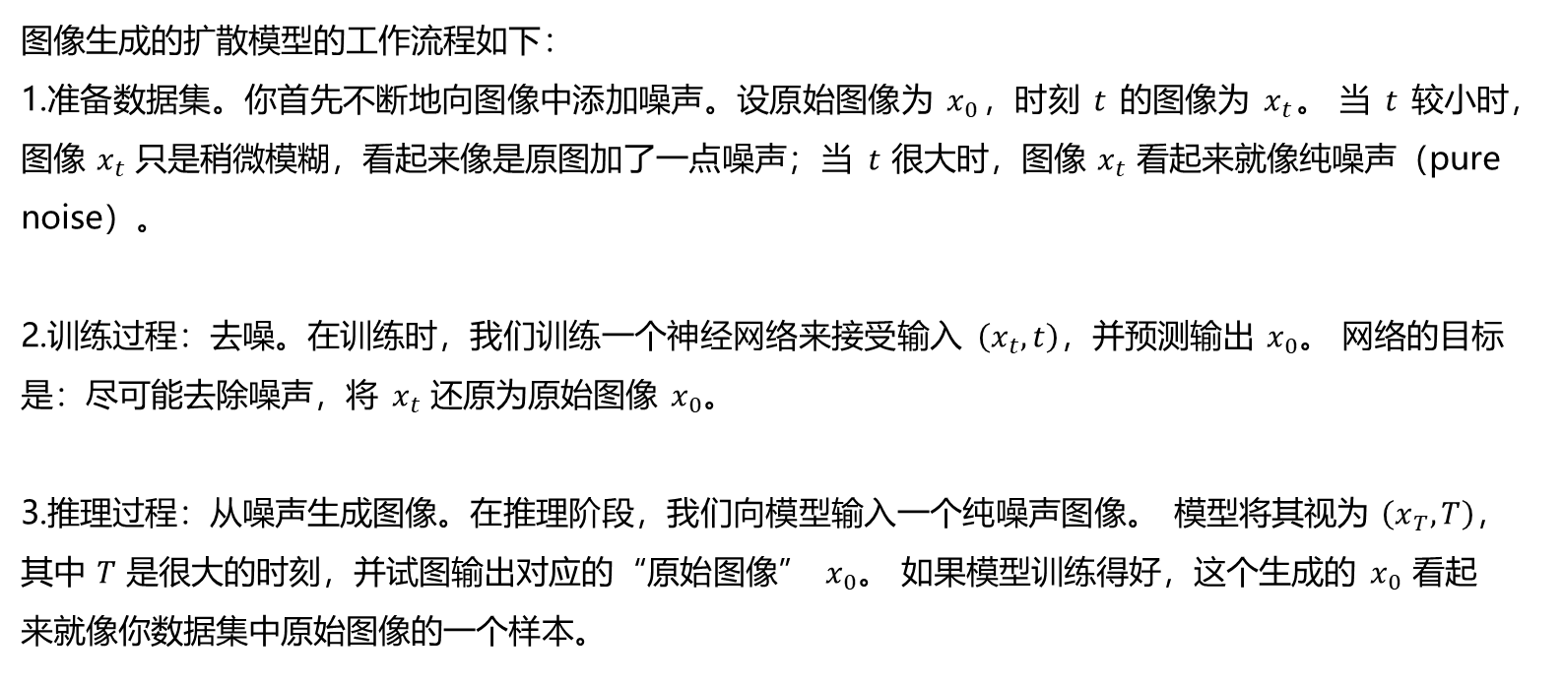
图像生成的扩散模型的工作流程如下：
1.准备数据集。你首先不断地向图像中添加噪声。设原始图像为 $x_{0}$，时刻 $t$ 的图像为 $x_{t}$。 当 $t$ 较小时，图像 $x_{t}$ 只是稍微模糊，看起来像是原图加了一点噪声；当 $t$ 很大时，图像 $x_{t}$ 看起来就像纯噪声（pure noise）。
2.训练过程：去噪。在训练时，我们训练一个神经网络来接受输入 $\left(x_{t},t\right)$，并预测输出 $x_{0}$。 网络的目标是：尽可能去除噪声，将 $x_{t}$ 还原为原始图像 $x_{0}$。
3.推理过程：从噪声生成图像。在推理阶段，我们向模型输入一个纯噪声图像。 模型将其视为 $\left(x_{T},T\right)$，其中 $T$ 是很大的时刻，并试图输出对应的“原始图像” $x_{0}$。 如果模型训练得好，这个生成的 $x_{0}$ 看起来就像你数据集中原始图像的一个样本。

Slide 4
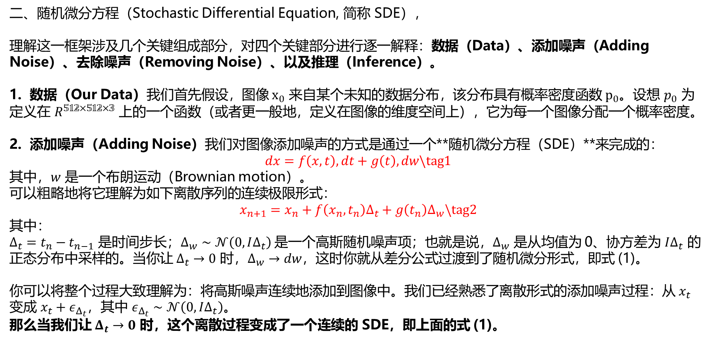
二、随机微分方程（Stochastic Differential Equation, 简称 SDE），
理解这一框架涉及几个关键组成部分，对四个关键部分进行逐一解释：数据（Data）、添加噪声（Adding Noise）、去除噪声（Removing Noise）、以及推理（Inference）。
数据（Our Data）我们首先假设，图像 $x_{0}$ 来自某个未知的数据分布，该分布具有概率密度函数 $p_{0}$。设想 $p_{0}$ 为定义在 $R^{𝟝𝟙𝟚×𝟝𝟙𝟚×𝟛}$ 上的一个函数（或者更一般地，定义在图像的维度空间上），它为每一个图像分配一个概率密度。
添加噪声（Adding Noise）我们对图像添加噪声的方式是通过一个**随机微分方程（SDE）**来完成的：
$$dx=f\left(x,t\right),dt+g\left(t\right),dw\backslash tag1$$
其中，$w$ 是一个布朗运动（Brownian motion）。
可以粗略地将它理解为如下离散序列的连续极限形式：
$$x_{n+1}=x_{n}+f\left(x_{n},t_{n}\right)Δ_{t}+g\left(t_{n}\right)Δ_{w}\backslash tag2$$
其中：
$Δ_{t}=t_{n}−t_{n−1}$ 是时间步长；$Δ_{w}∼𝒩\left(0,IΔ_{t}\right)$ 是一个高斯随机噪声项；也就是说，$Δ_{w}$ 是从均值为 0、协方差为 $IΔ_{t}$ 的正态分布中采样的。当你让 $Δ_{t}→0$ 时，$Δ_{w}→dw$，这时你就从差分公式过渡到了随机微分形式，即式 (1)。
你可以将整个过程大致理解为：将高斯噪声连续地添加到图像中。我们已经熟悉了离散形式的添加噪声过程：从 $x_{t}$ 变成 $x_{t}+ε_{Δ_{t}}$，其中 $ε_{Δ_{t}}∼𝒩\left(0,IΔ_{t}\right)$。
那么当我们让 $Δ_{t}→0$ 时，这个离散过程变成了一个连续的 SDE，即上面的式 (1)。

Slide 5
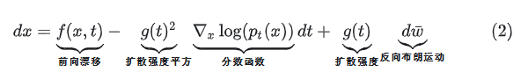
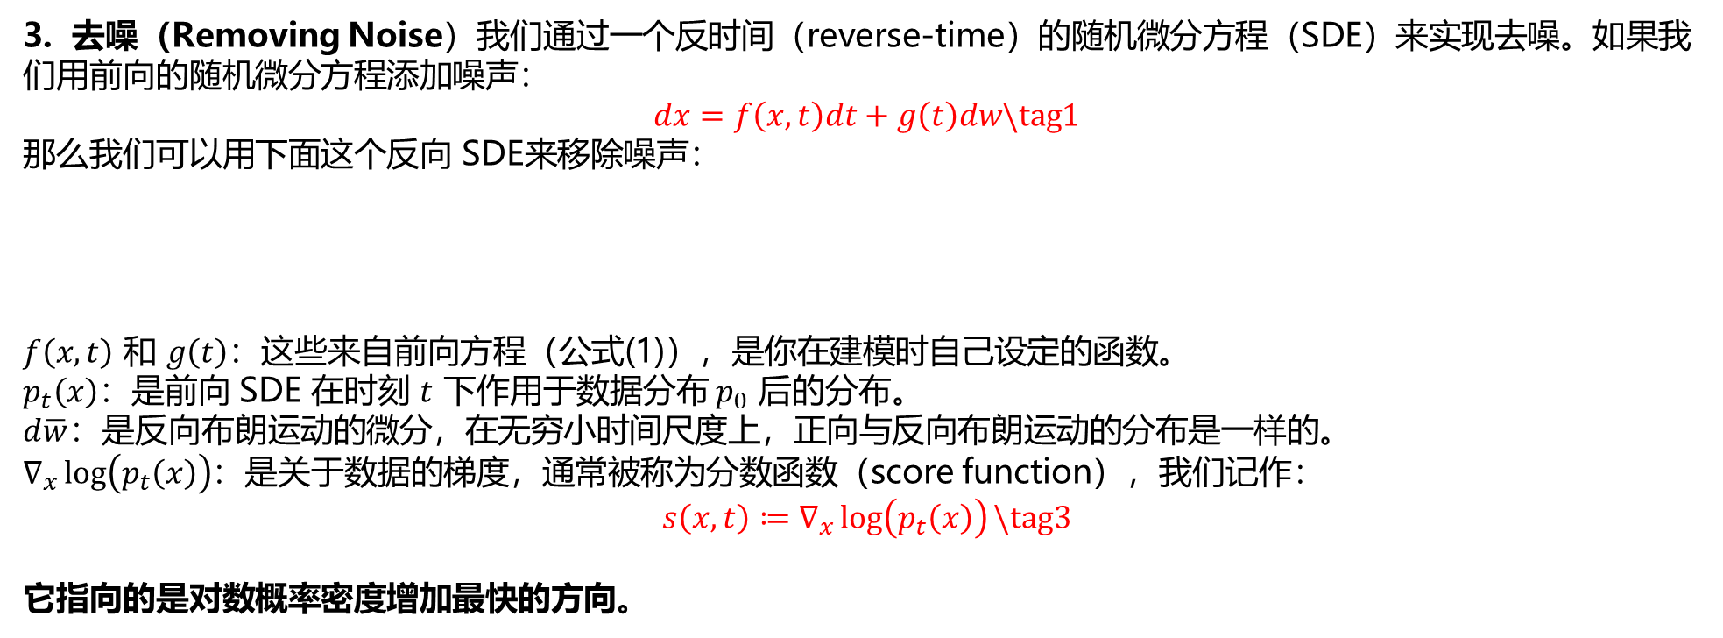
二、随机微分方程（Stochastic Differential Equation, 简称 SDE），
理解这一框架涉及几个关键组成部分，对四个关键部分进行逐一解释：数据（Data）、添加噪声（Adding Noise）、去除噪声（Removing Noise）、以及推理（Inference）。
去噪（Removing Noise）我们通过一个反时间（reverse-time）的随机微分方程（SDE）来实现去噪。如果我们用前向的随机微分方程添加噪声：
$$dx=f\left(x,t\right)dt+g\left(t\right)dw\backslash tag1$$
那么我们可以用下面这个反向 SDE来移除噪声：
$f\left(x,t\right)$ 和 $g\left(t\right)$：这些来自前向方程（公式(1)），是你在建模时自己设定的函数。
$p_{t}\left(x\right)$：是前向 SDE 在时刻 $t$ 下作用于数据分布 $p_{0}$ 后的分布。
$d\overline{w}$：是反向布朗运动的微分，在无穷小时间尺度上，正向与反向布朗运动的分布是一样的。
$∇_{x}\log\left(p_{t}\left(x\right)\right)$：是关于数据的梯度，通常被称为分数函数（score function），我们记作：
$$s\left(x,t\right)≔∇_{x}\log\left(p_{t}\left(x\right)\right)\backslash tag3$$
它指向的是对数概率密度增加最快的方向。

Slide 6
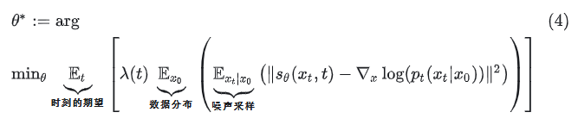
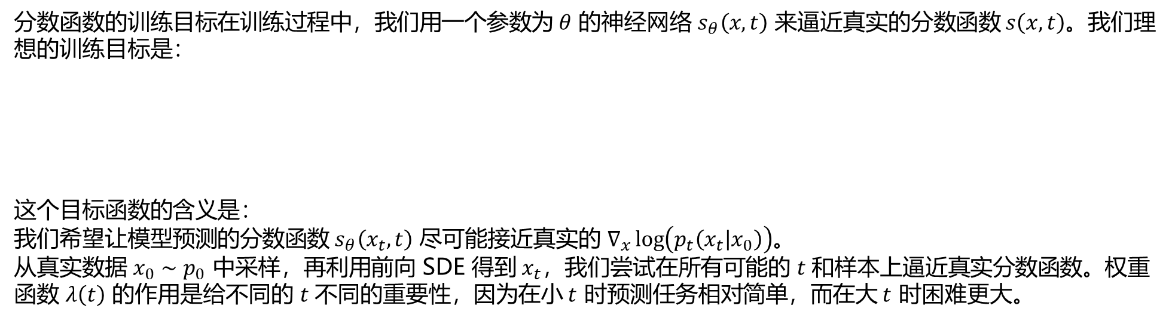
二、随机微分方程（Stochastic Differential Equation, 简称 SDE），
理解这一框架涉及几个关键组成部分，对四个关键部分进行逐一解释：数据（Data）、添加噪声（Adding Noise）、去除噪声（Removing Noise）、以及推理（Inference）。
分数函数的训练目标在训练过程中，我们用一个参数为 $θ$ 的神经网络 $s_{θ}\left(x,t\right)$ 来逼近真实的分数函数 $s\left(x,t\right)$。我们理想的训练目标是：
这个目标函数的含义是：
我们希望让模型预测的分数函数 $s_{θ}\left(x_{t},t\right)$ 尽可能接近真实的 $∇_{x}\log\left(p_{t}\left(x_{t} | x_{0}\right)\right)$。
从真实数据 $x_{0}∼p_{0}$ 中采样，再利用前向 SDE 得到 $x_{t}$，我们尝试在所有可能的 $t$ 和样本上逼近真实分数函数。权重函数 $λ\left(t\right)$ 的作用是给不同的 $t$ 不同的重要性，因为在小 $t$ 时预测任务相对简单，而在大 $t$ 时困难更大。

Slide 7
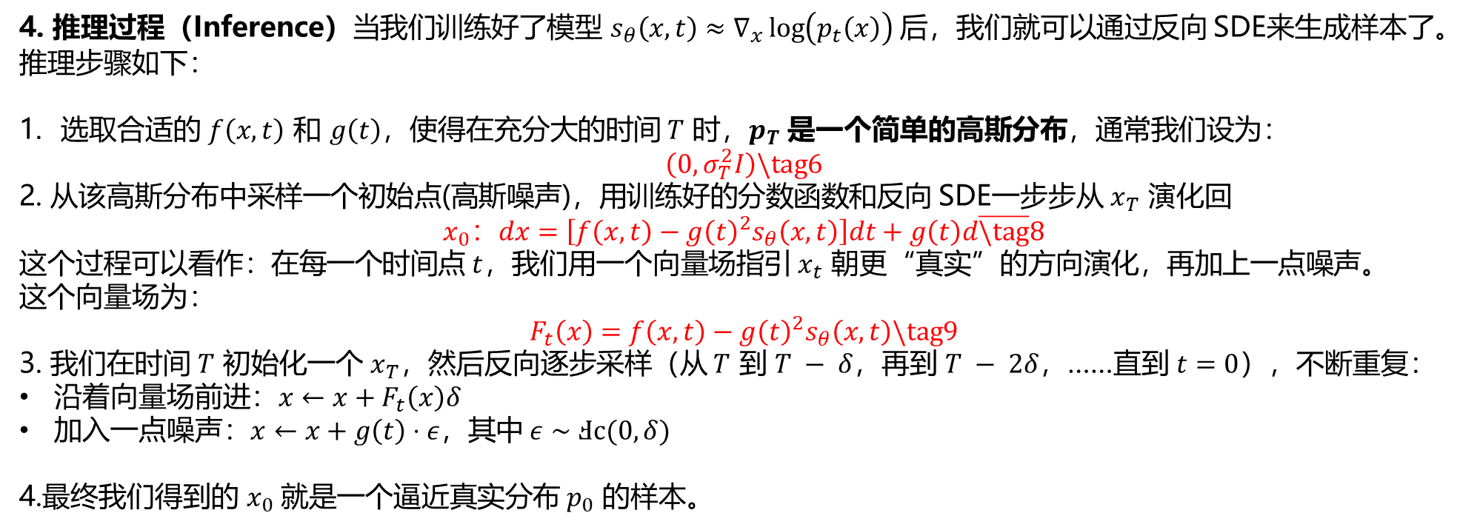
二、随机微分方程（Stochastic Differential Equation, 简称 SDE），
理解这一框架涉及几个关键组成部分，对四个关键部分进行逐一解释：数据（Data）、添加噪声（Adding Noise）、去除噪声（Removing Noise）、以及推理（Inference）。
4. 推理过程（Inference）当我们训练好了模型 $s_{θ}\left(x,t\right)≈∇_{x}\log\left(p_{t}\left(x\right)\right)$ 后，我们就可以通过反向 SDE来生成样本了。
推理步骤如下：
选取合适的 $f\left(x,t\right)$ 和 $g\left(t\right)$，使得在充分大的时间 $T$ 时，$p_{T}$ 是一个简单的高斯分布，通常我们设为：
$$\left(0,σ_{T}^{2}I\right)\backslash tag6$$
2. 从该高斯分布中采样一个初始点(高斯噪声)，用训练好的分数函数和反向 SDE一步步从 $x_{T}$ 演化回
$x_{0}$：$dx=\left[f\left(x,t\right)−g{\left(t\right)}^{2}s_{θ}\left(x,t\right)\right]dt+g\left(t\right)d\overline{\backslash tag}8$
这个过程可以看作：在每一个时间点 $t$，我们用一个向量场指引 $x_{t}$ 朝更“真实”的方向演化，再加上一点噪声。
这个向量场为：
$$F_{t}\left(x\right)=f\left(x,t\right)−g{\left(t\right)}^{2}s_{θ}\left(x,t\right)\backslash tag9$$
3. 我们在时间 $T$ 初始化一个 $x_{T}$，然后反向逐步采样（从 $T$ 到 $T − δ$，再到 $T − 2δ$，……直到 $t=0$），不断重复：
沿着向量场前进：$x←x+F_{t}\left(x\right)δ$
加入一点噪声：$x←x+g\left(t\right)⋅ε$，其中 $ε∼Ⅎc(0, δ)$
4.最终我们得到的 $x_{0}$ 就是一个逼近真实分布 $p_{0}$ 的样本。

Slide 8
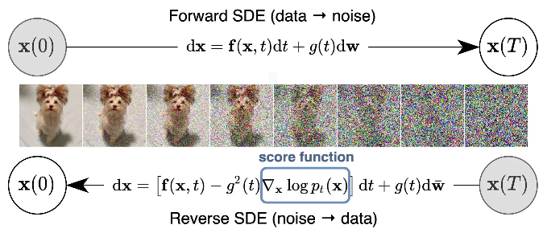
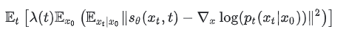
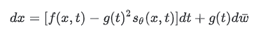
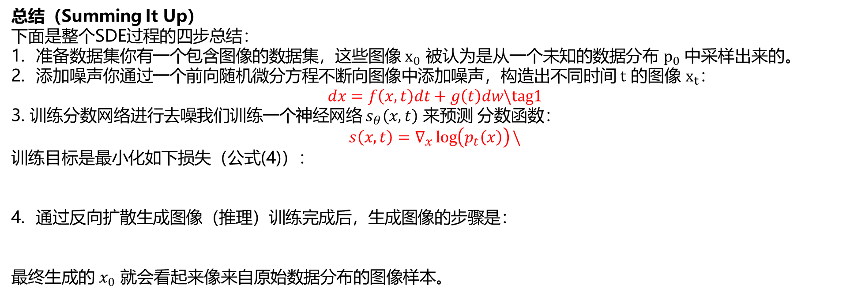
总结（Summing It Up）
下面是整个SDE过程的四步总结：
准备数据集你有一个包含图像的数据集，这些图像 $x_{0}$ 被认为是从一个未知的数据分布 $p_{0}$ 中采样出来的。
添加噪声你通过一个前向随机微分方程不断向图像中添加噪声，构造出不同时间 $t$ 的图像 $x_{t}$：
$$dx=f\left(x,t\right)dt+g\left(t\right)dw\backslash tag1$$
3. 训练分数网络进行去噪我们训练一个神经网络 $s_{θ}\left(x,t\right)$ 来预测 分数函数：
$$s\left(x,t\right)=∇_{x}\log\left(p_{t}\left(x\right)\right)\backslash$$
训练目标是最小化如下损失（公式(4)）：
通过反向扩散生成图像（推理）训练完成后，生成图像的步骤是：
最终生成的 $x_{0}$ 就会看起来像来自原始数据分布的图像样本。

Slide 9
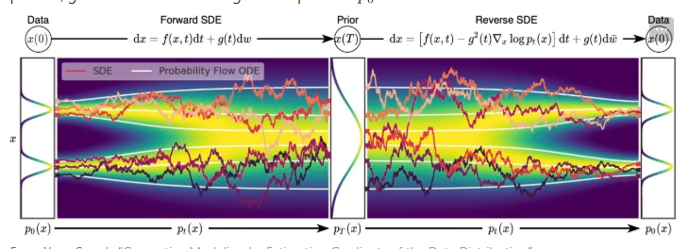
总结（Summing It Up）
下面是整个SDE过程的四步总结：
准备数据集你有一个包含图像的数据集，这些图像 $x_{0}$ 被认为是从一个未知的数据分布 $p_{0}$ 中采样出来的。
添加噪声你通过一个前向随机微分方程不断向图像中添加噪声，构造出不同时间 $t$ 的图像 $x_{t}$：
$$dx=f\left(x,t\right)dt+g\left(t\right)dw\backslash tag1$$
3. 训练分数网络进行去噪我们训练一个神经网络 $s_{θ}\left(x,t\right)$ 来预测 分数函数：
$$s\left(x,t\right)=∇_{x}\log\left(p_{t}\left(x\right)\right)\backslash$$
训练目标是最小化如下损失（公式(4)）：
通过反向扩散生成图像（推理）训练完成后，生成图像的步骤是：
最终生成的 $x_{0}$ 就会看起来像来自原始数据分布的图像样本。

Slide 10
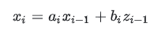
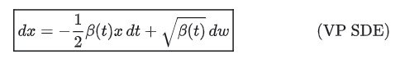
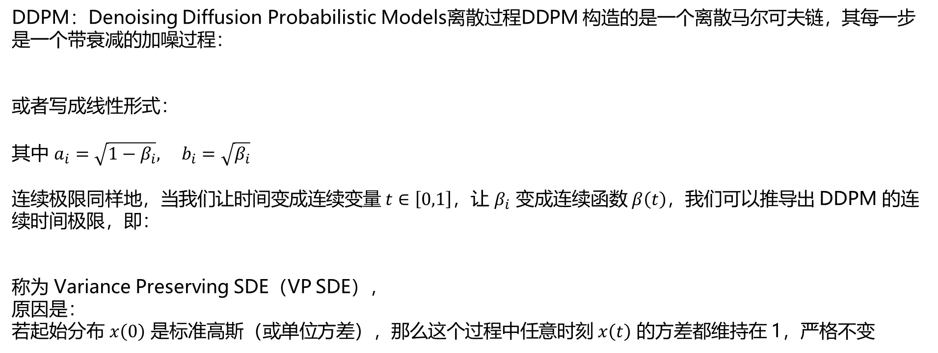
DDPM的SDE视角
DDPM：Denoising Diffusion Probabilistic Models离散过程DDPM 构造的是一个离散马尔可夫链，其每一步是一个带衰减的加噪过程：
或者写成线性形式：
其中 $a_{i}=\sqrt{1−β_{i}}, b_{i}=\sqrt{β_{i}}$
连续极限同样地，当我们让时间变成连续变量 $t∈\left[0,1\right]$，让 $β_{i}$ 变成连续函数 $β\left(t\right)$，我们可以推导出 DDPM 的连续时间极限，即：
称为 Variance Preserving SDE（VP SDE），
原因是：
若起始分布 $x\left(0\right)$ 是标准高斯（或单位方差），那么这个过程中任意时刻 $x\left(t\right)$ 的方差都维持在 1，严格不变

Slide 11
推导
把离散时间步 $i$ 改成连续时间 $t∈\left[0,1\right]$。 设：
$$Δt=\frac{1}{N}, t_{i}=i⋅Δt$$
并假设 $β_{i}=β\left(t_{i}\right)⋅Δt$，当 $N →∞$，时间步越来越小，$β_{i}→0$。
从 $x_{i−1}$ 到 $x_{i}$ 的更新是：
$$x_{i}−x_{i−1}=\left(\sqrt{1−β_{i}}−1\right)x_{i−1}+\sqrt{β_{i}}z_{i−1}$$
对 $\sqrt{1−β_{i}}$ 作一阶泰勒展开：
$$\sqrt{1−β_{i}}≈1−\frac{1}{2}β_{i} \left(β_{i}→0\right)$$
代入：
$$x_{i}−x_{i−1}≈−\frac{1}{2}β_{i}x_{i−1}+\sqrt{β_{i}}z_{i−1}$$
$$Δx≈−\frac{1}{2}β\left(t_{i}\right)x_{i−1}Δt+\sqrt{β\left(t_{i}\right)Δt}⋅ε_{i−1}, ε_{i−1}∼𝒩\left(0,I\right)$$
取连续极限 $Δt →0$，得到 DDPM的SDE形式：
$$dx=−\frac{1}{2}β\left(t\right)x dt+\sqrt{β\left(t\right)} dw$$
其中 $w\left(t\right)$ 是标准 Brownian motion。

Slide 12
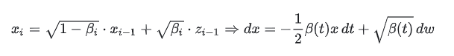
DDPM的SDE视角
DDPM的SDE形式：
为什么叫 Variance Preserving？
假设 $x(0) ∼Ⅎc(0, I)$，写一下解：
这是一个线性 SDE，解的均值为 0，协方差满足：
$$\frac{d}{dt}E\left[xx^{⊤}\right]=−β\left(t\right)E\left[xx^{⊤}\right]+β\left(t\right)I$$
解这个微分方程：
$$E\left[x\left(t\right)x{\left(t\right)}^{⊤}\right]=I$$
也就是说，整个过程的方差恒为单位矩阵，所以叫 Variance Preserving SDE。

Slide 13
从随机微分方程（SDE）到概率流ODE（DDIM）

Slide 14
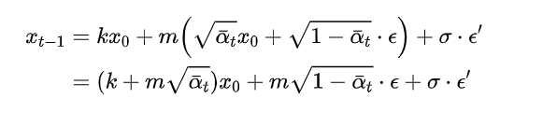
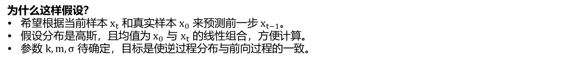
DDIM回顾
DDIM 假设逆过程的条件分布为：
$$P\left(x_{t−1} | x_{t},x_{0}\right)∼𝒩\left(kx_{0}+mx_{t},σ^{2}\right)$$
为什么这样假设？
希望根据当前样本 $x_{t}$ 和真实样本 $x_{0}$ 来预测前一步 $x_{t−1}$。
假设分布是高斯，且均值为 $x_{0}$ 与 $x_{t}$ 的线性组合，方便计算。
参数 $k, m, σ$ 待确定，目标是使逆过程分布与前向过程的一致。
扩散的加噪公式：
$$x_{t}=\sqrt{\overline{α_{t}}}x_{0}+\sqrt{1−\overline{α_{t}}}⋅ε$$
假设 $x_{t−1}$ 的表达为：
$$x_{t−1}=kx_{0}+mx_{t}+σ⋅ε^{′}, ε^{′}∼𝒩\left(0,I\right)$$
代入 $x_{t}$ 的表达：
噪声部分合并成：
$$ε^{′′}∼𝒩\left(0,m^{2}\left(1−\overline{α_{t}}\right)+σ^{2}\right)$$

Slide 15
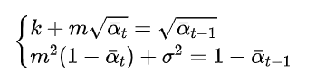
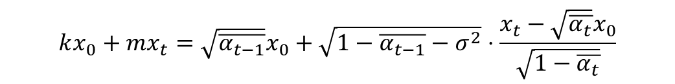
DDIM回顾
由于加噪过程定义：
$$x_{t−1}=\sqrt{\overline{α_{t−1}}}x_{0}+\sqrt{1−\overline{α_{t−1}}}⋅ε^{′′}$$
将均值和方差匹配，得：
从方差匹配式：
$$m=\frac{\sqrt{1−\overline{α_{t−1}}−σ^{2}}}{\sqrt{1−\overline{α_{t}}}}$$
代入均值匹配式，解出参数 $k, m$：
$$k=\sqrt{\overline{α_{t−1}}}−m\sqrt{\overline{α_{t}}}=\sqrt{\overline{α_{t−1}}}−\frac{\sqrt{1−\overline{α_{t−1}}−σ^{2}}}{\sqrt{1−\overline{α_{t}}}}⋅\sqrt{\overline{α_{t}}}$$
用 $x_{t}−\sqrt{\overline{α_{t}}}x_{0}$ 结构表示：
$$kx_{0}+mx_{t}=\sqrt{\overline{α_{t−1}}}x_{0}+\sqrt{1−\overline{α_{t−1}}−σ^{2}}⋅\frac{x_{t}−\sqrt{\overline{α_{t}}}x_{0}}{\sqrt{1−\overline{α_{t}}}}$$

Slide 16
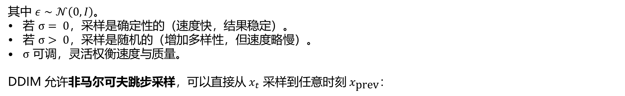
DDIM回顾
实际中 $x_{0}$ 不可得，用模型预测的噪声 $ε_{t}$ 代替：
$$x_{0}=\frac{x_{t}−\sqrt{1−\overline{α_{t}}}⋅ε_{t}}{\sqrt{\overline{α_{t}}}}$$
将上式代入，得到 DDIM 的采样公式：
$$x_{t−1}=\sqrt{\overline{α_{t−1}}}⋅\frac{x_{t}−\sqrt{1−\overline{α_{t}}}⋅ε_{t}}{\sqrt{\overline{α_{t}}}}+\sqrt{1−\overline{α_{t−1}}−σ^{2}}⋅ε_{t}+σ⋅ε$$
其中 $ε∼𝒩\left(0,I\right)$。
若 $σ= 0$，采样是确定性的（速度快，结果稳定）。
若 $σ> 0$，采样是随机的（增加多样性，但速度略慢）。
$σ$ 可调，灵活权衡速度与质量。
DDIM 允许非马尔可夫跳步采样，可以直接从 $x_{t}$ 采样到任意时刻 $x_{\text{prev}}$：
$$x_{\text{prev}}=\sqrt{\overline{α_{\text{prev}}}}⋅\frac{x_{t}−\sqrt{1−\overline{α_{t}}}⋅ε_{t}}{\sqrt{\overline{α_{t}}}}+\sqrt{1−\overline{α_{\text{prev}}}−σ^{2}}⋅ε_{t}+σ⋅ε$$
这样可以极大加速采样过程。

Slide 17
回顾 DDIM 的反向过程，重写为易理解的形式：
$$\frac{x_{t−Δt}}{\sqrt{α_{t−Δt}}}=\frac{x_{t}}{\sqrt{α_{t}}}+\left(\sqrt{\frac{1−α_{t−Δt}}{α_{t−Δt}}}−\sqrt{\frac{1−α_{t}}{α_{t}}}\right)⋅ε_{θ}^{\left(t\right)}\left(x_{t}\right)\backslash tag43$$
左边是时间 $t − Δt$ 的“去噪后变量”：
$$\overline{x}\left(t−Δt\right)≔\frac{x_{t−Δt}}{\sqrt{α_{t−Δt}}}$$
右边是当前时间 $t$ 的去噪变量：
$$\overline{x}\left(t\right)≔\frac{x_{t}}{\sqrt{α_{t}}}$$
差值乘以模型预测噪声 $ϵ_{θ}^{\left(t\right)}\left(x_{t}\right)$，控制步长。
定义噪声强度函数：
$$σ\left(t\right)≔\sqrt{\frac{1−α\left(t\right)}{α\left(t\right)}}$$
将（43）式写成更简洁的形式：
$$\overline{x}\left(t−Δt\right)=\overline{x}\left(t\right)+\left(σ\left(t−Δt\right)−σ\left(t\right)\right)⋅ε_{θ}^{\left(t\right)}\left(x_{t}\right)\backslash tag44$$
两边同时除以 $−Δt$：
$$\frac{\overline{x}\left(t−Δt\right)−\overline{x}\left(t\right)}{−Δt}=\frac{σ\left(t−Δt\right)−σ\left(t\right)}{−Δt}⋅ε_{θ}^{\left(t\right)}\left(x_{t}\right)$$
当 $Δt →0$，转为连续时间导数：
$$\frac{d\overline{x}\left(t\right)}{dt}=\frac{dσ\left(t\right)}{dt}⋅ε_{θ}^{\left(t\right)}\left(x\left(t\right)\right)$$

Slide 18
当 $Δt →0$，转为连续时间导数：
$$\frac{d\overline{x}\left(t\right)}{dt}=\frac{dσ\left(t\right)}{dt}⋅ε_{θ}^{\left(t\right)}\left(x\left(t\right)\right)$$
注意，$x\left(t\right)$ 与 $\overline{x}\left(t\right)$ 的关系为：
$$x\left(t\right)=\frac{\overline{x}\left(t\right)}{\sqrt{σ^{2}\left(t\right)+1}}$$
最终得到 DDIM 对应的概率流 ODE：
$$\frac{d\overline{x}\left(t\right)}{dt}=\frac{dσ\left(t\right)}{dt}⋅ε_{θ}^{\left(t\right)}\left(\frac{\overline{x}\left(t\right)}{\sqrt{σ^{2}\left(t\right)+1}}\right)\backslash tag45$$

Slide 19
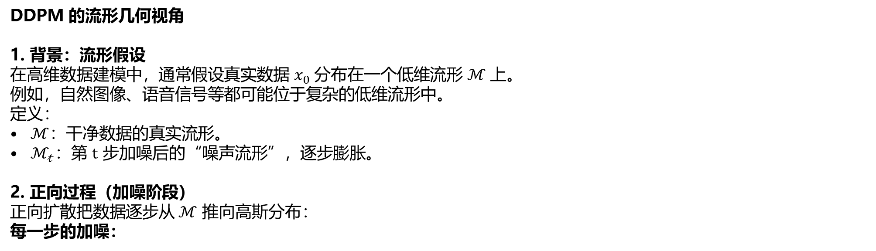
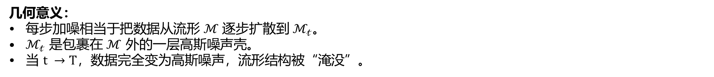
DDPM 的流形几何视角
1. 背景：流形假设
在高维数据建模中，通常假设真实数据 $x_{0}$ 分布在一个低维流形 $ℳ$ 上。 例如，自然图像、语音信号等都可能位于复杂的低维流形中。
定义：
$ℳ$：干净数据的真实流形。
$ℳ_{𝓉}$：第 $t$ 步加噪后的“噪声流形”，逐步膨胀。
2. 正向过程（加噪阶段）
正向扩散把数据逐步从 $ℳ$ 推向高斯分布：
每一步的加噪：
$$q\left(x_{t} | x_{t−1}\right)=𝒩\left(x_{t};\sqrt{α_{t}}x_{t−1},\left(1−α_{t}\right)I\right)\backslash tag1$$
$$q\left(x_{t} | x_{0}\right)=𝒩\left(x_{t};\sqrt{\overline{α_{t}}}x_{0},\left(1−\overline{α_{t}}\right)I\right), \overline{α_{t}}=\prod_{i=1}^{t}{α_{i\backslash tag}2}$$
累计的加噪结果：
几何意义：
每步加噪相当于把数据从流形 $ℳ$ 逐步扩散到 $ℳ_{𝓉}$。
$ℳ_{𝓉}$ 是包裹在 $ℳ$ 外的一层高斯噪声壳。
当 $t →T$，数据完全变为高斯噪声，流形结构被“淹没”。

Slide 20
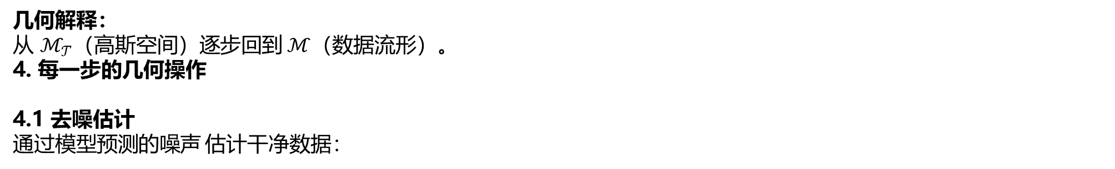
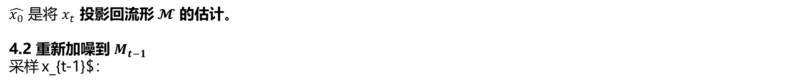
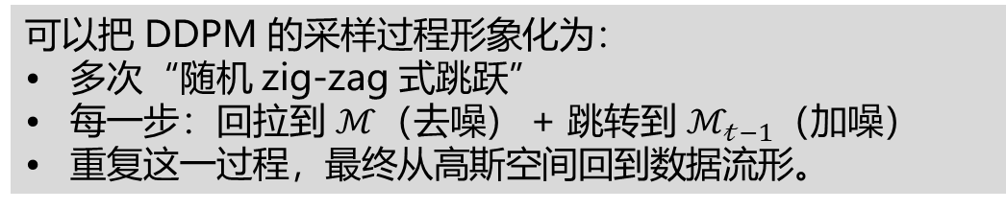
DDPM 的流形几何视角
$$p_{θ}\left(x_{t−1} | x_{t}\right)=𝒩\left(x_{t−1};μ_{θ}\left(x_{t},t\right),Σ_{θ}\left(x_{t},t\right)\right)\backslash tag3$$
几何解释：
从 $ℳ_{𝒯}$（高斯空间）逐步回到 $ℳ$（数据流形）。
4. 每一步的几何操作
4.1 去噪估计
$通过模型预测的噪声$估计干净数据：
$$\hat{x_{0}}=\frac{1}{\sqrt{\overline{α_{t}}}}\left(x_{t}−\sqrt{1−\overline{α_{t}}}⋅ε_{θ}\left(x_{t},t\right)\right)\backslash tag4$$
$\hat{x_{0}}$ 是将 $x_{t}$ 投影回流形 $𝓜$ 的估计。
4.2 重新加噪到 $M_{t−1}$
$采样$x_{t-1}$：
$$x_{t−1}=μ_{θ}\left(x_{t},t\right)+σ_{t}⋅ε, ε∼𝒩\left(0,I\right)\backslash tag5$$
其中：
$$μ_{θ}\left(x_{t},t\right)=\frac{\sqrt{\overline{α_{t−1}}}}{\sqrt{\overline{α_{t}}}}\left(x_{t}−\sqrt{1−\overline{α_{t}}}⋅ε_{θ}\left(x_{t},t\right)\right)+\sqrt{1−\overline{α_{t−1}}}⋅ε_{θ}\left(x_{t},t\right)\backslash tag6$$
$$σ_{t}^{2}=\frac{1−\overline{α_{t−1}}}{1−\overline{α_{t}}}⋅β_{t\backslash tag}7$$
方差：
先将 $x_{t}$ 拉回 $\hat{x_{0}}$（估计的数据流形点）。
再在这个点上加上新的随机噪声，跳到 $ℳ_{𝓉−1}$。
可以把 DDPM 的采样过程形象化为：
多次“随机 zig-zag 式跳跃”
每一步：回拉到 $ℳ$（去噪） + 跳转到 $ℳ_{𝓉−1}$（加噪）
重复这一过程，最终从高斯空间回到数据流形。

Slide 21
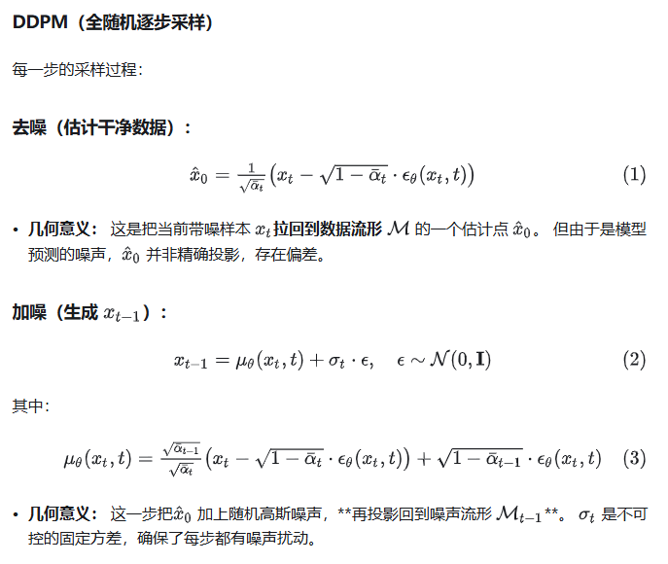
DDIM 与 DDPM 的流形几何视角对比
围绕采样公式、流形操作、路径形态、随机性对 DDPM 和 DDIM 进行几何视角的逐步对比。

Slide 22
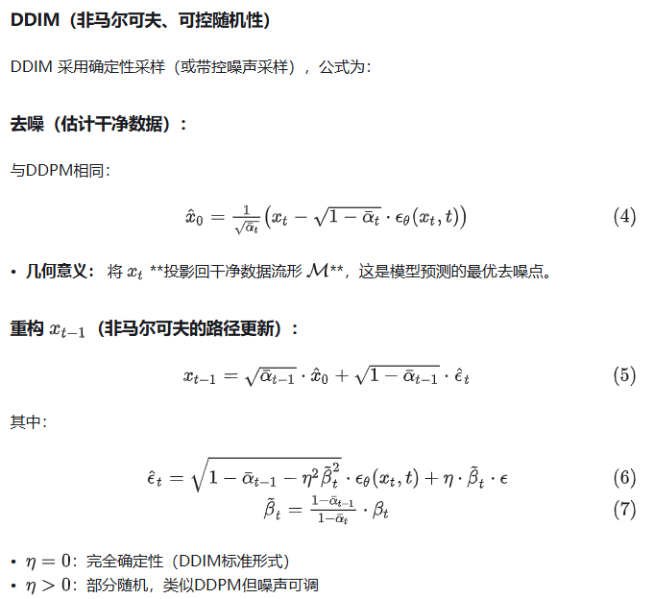
DDIM 与 DDPM 的流形几何视角对比
围绕采样公式、流形操作、路径形态、随机性对 DDPM 和 DDIM 进行几何视角的逐步对比。

Slide 23
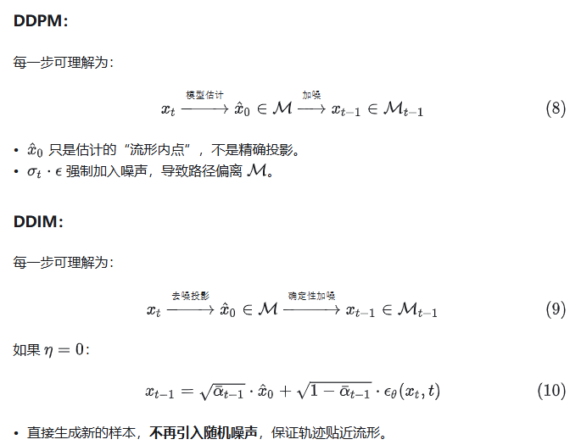
DDIM 与 DDPM 的流形几何视角对比
围绕采样公式、流形操作、路径形态、随机性对 DDPM 和 DDIM 进行几何视角的逐步对比。

Slide 24
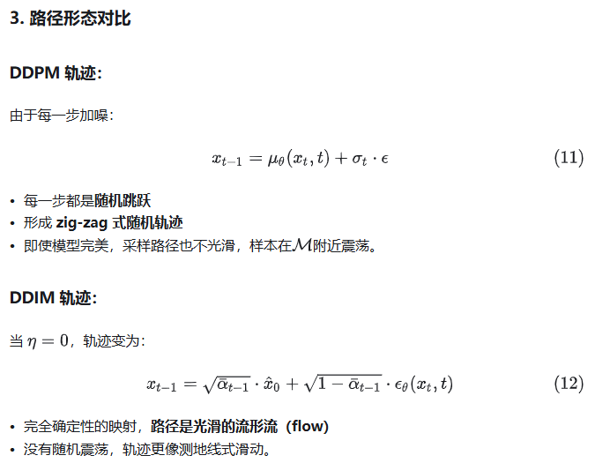
DDIM 与 DDPM 的流形几何视角对比
围绕采样公式、流形操作、路径形态、随机性对 DDPM 和 DDIM 进行几何视角的逐步对比。

Slide 25
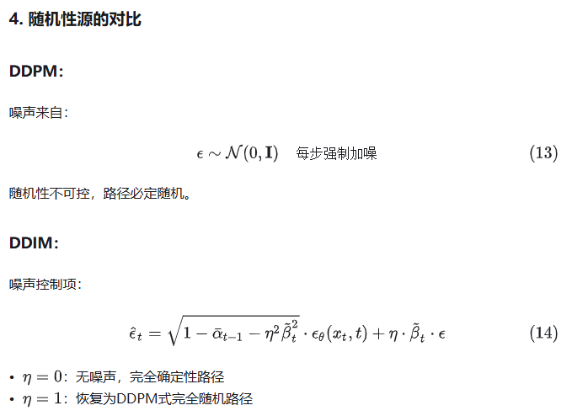
DDIM 与 DDPM 的流形几何视角对比
围绕采样公式、流形操作、路径形态、随机性对 DDPM 和 DDIM 进行几何视角的逐步对比。

Slide 26
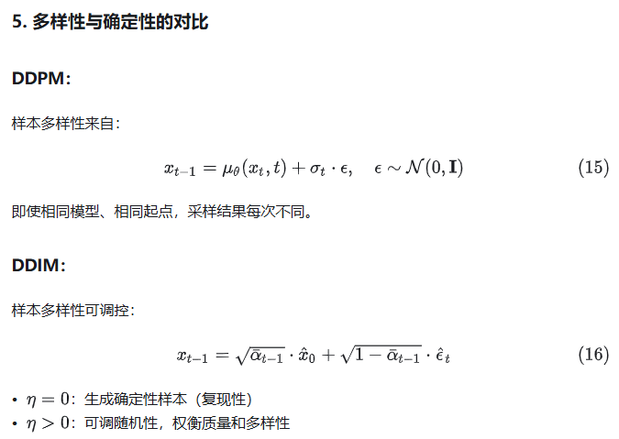
DDIM 与 DDPM 的流形几何视角对比
围绕采样公式、流形操作、路径形态、随机性对 DDPM 和 DDIM 进行几何视角的逐步对比。

Slide 27
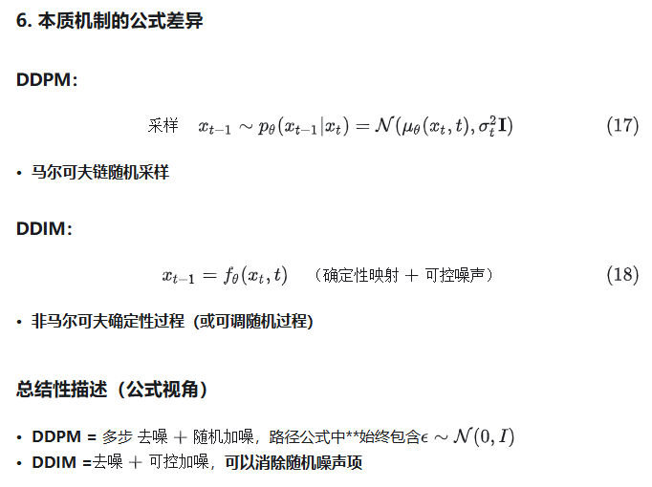
DDIM 与 DDPM 的流形几何视角对比
围绕采样公式、流形操作、路径形态、随机性对 DDPM 和 DDIM 进行几何视角的逐步对比。

Slide 28
DDIM 与 DDPM 的流形几何视角对比

Slide 29
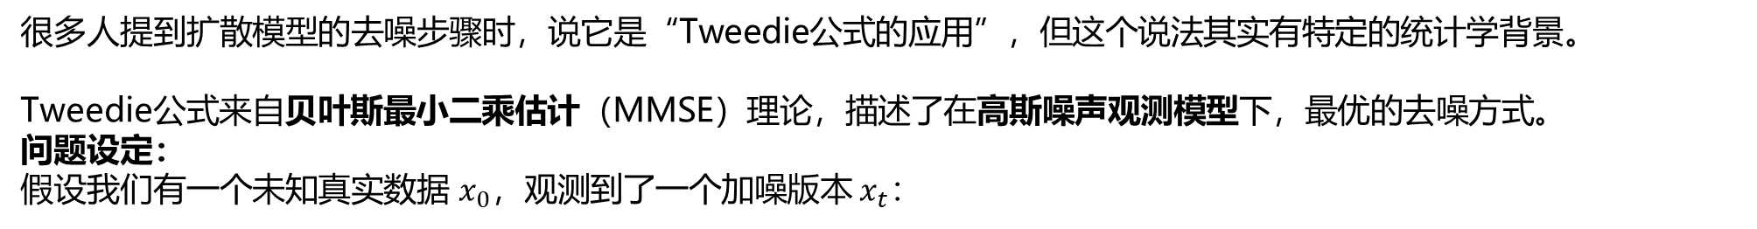
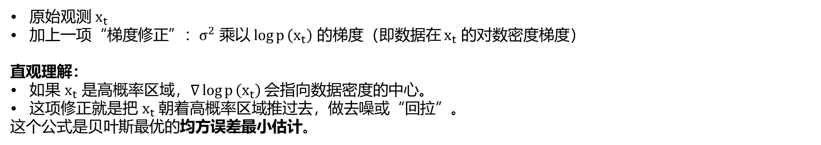
DDIM 与 DDPM 的流形几何视角对比: Tweedie公式
很多人提到扩散模型的去噪步骤时，说它是“Tweedie公式的应用”，但这个说法其实有特定的统计学背景。
Tweedie公式来自贝叶斯最小二乘估计（MMSE）理论，描述了在高斯噪声观测模型下，最优的去噪方式。
问题设定：
假设我们有一个未知真实数据 $x_{0}$，观测到了一个加噪版本 $x_{t}$：
$$x_{t}=x_{0}+\text{noise}$$
Tweedie公式：
在这个条件下，最优的去噪估计 $̂_{0}$（即 $E[x_0 | x_t]$，后验期望）满足：
$$\hat{x_{0}}=x_{t}+σ^{2}⋅∇_{x_{t}}\log{p}\left(x_{t}\right)$$
原始观测 $x_{t}$
加上一项“梯度修正”：$σ^{2}$ 乘以 $\log{p}\left(x_{t}\right)$ 的梯度（即数据在 $x_{t}$ 的对数密度梯度）
直观理解：
如果 $x_{t}$ 是高概率区域，$∇\log{p}\left(x_{t}\right)$ 会指向数据密度的中心。
这项修正就是把 $x_{t}$ 朝着高概率区域推过去，做去噪或“回拉”。
这个公式是贝叶斯最优的均方误差最小估计。

Slide 30
Tweedie公式与扩散模型的关系
在扩散模型里，前向过程是：
$$x_{t}=\sqrt{\overline{α_{t}}}x_{0}+\sqrt{1−\overline{α_{t}}}⋅ε, ε∼𝒩\left(0,I\right)$$
可以写成加噪观测模型：
$$x_{t}=\text{信号部分}+\text{噪声}$$
所以根据 Tweedie公式，理论上：
$$\hat{x_{0}}=\frac{1}{\sqrt{\overline{α_{t}}}}⋅\left(x_{t}+\left(1−\overline{α_{t}}\right)⋅∇_{x_{t}}\log{p}\left(x_{t}\right)\right)$$
实际做法：
由于 $\log{p}\left(x_{t}\right)$ 不容易直接计算，扩散模型训练了一个 $ε_{θ}\left(x_{t},t\right)$ 来预测噪声。 通过简单推导可以得到：
$$∇_{x_{t}}\log{p}\left(x_{t}\right)≈−\frac{\sqrt{1−\overline{α_{t}}}}{1−\overline{α_{t}}}⋅ε_{θ}\left(x_{t},t\right)$$
所以，最终得到的去噪估计：
$$\hat{x_{0}}=\frac{1}{\sqrt{\overline{α_{t}}}}\left(x_{t}−\sqrt{1−\overline{α_{t}}}⋅ε_{θ}\left(x_{t},t\right)\right)$$
这实际上就是Tweedie公式的替代形式。 扩散模型中并不直接计算 $∇\log{p}\left(x_{t}\right)$，而是通过 $ε_{θ}$ 的预测间接实现。

Slide 31
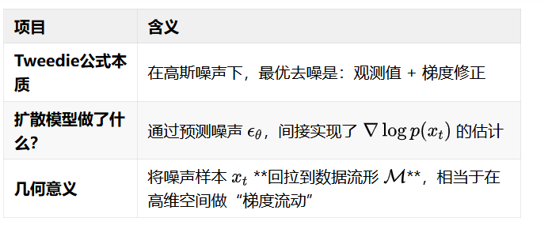
Tweedie公式与扩散模型的关系
疑问：既然Tweedie给出了一步到x0的公式，为什么还有多次迭代去噪呢?
因为本质Tweedie是后验分布的均值，在早期t时刻得到的x0是很模糊的。比如E[x0|x1000]得到的x0是很朦胧的。而在迭代后期，E[x0|x1]是很清晰的。

Slide 32
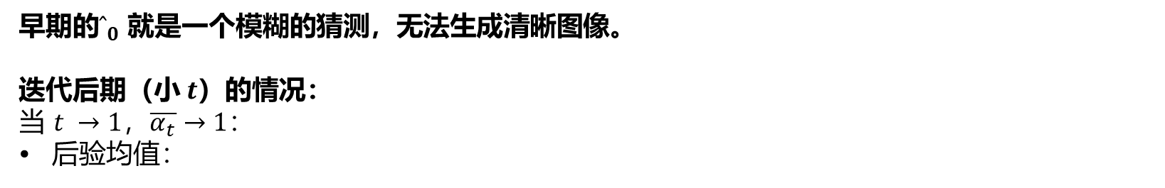
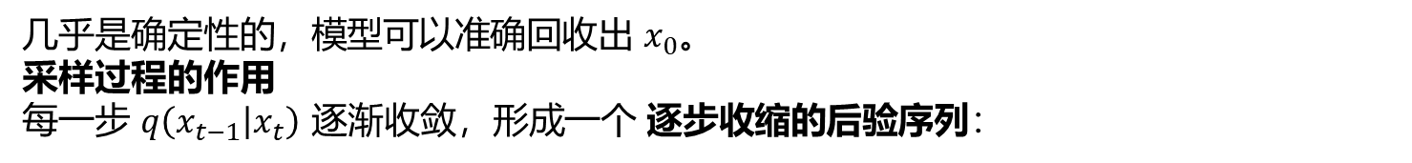
Tweedie公式与扩散模型的关系
$当$t$很大（如$t=1000），也就是说：
后验均值：
$$μ_{t}^{\text{post}}→0$$
后验方差：
$$Σ_{t}^{\text{post}}→1$$
这说明，早期的后验 $q\left(x_{0} | x_{t}\right)$ 接近一个 标准高斯分布，完全不确定：
$$q\left(x_{0} | x_{1000}\right)≈𝒩\left(0,I\right)$$
早期的 $̂_{0}$ 就是一个模糊的猜测，无法生成清晰图像。
迭代后期（小 $t$）的情况：
当 $t →1$，$\overline{α_{t}}→1$：
后验均值：
$$μ_{t}^{\text{post}}→x_{t}$$
后验方差：
$$Σ_{t}^{\text{post}}→0$$
意味着：
$$q\left(x_{0} | x_{1}\right)≈δ\left(x_{0}−x_{1}\right)$$
几乎是确定性的，模型可以准确回收出 $x_{0}$。
采样过程的作用
每一步 $q\left(x_{t−1} | x_{t}\right)$ 逐渐收敛，形成一个 逐步收缩的后验序列：
$$q\left(x_{0} | x_{T}\right)→\text{非常模糊}\backslash q\left(x_{0} | x_{t}\right)→\text{逐步变清晰}\backslash q\left(x_{0} | x_{1}\right)→\text{几乎确定}$$

Slide 33



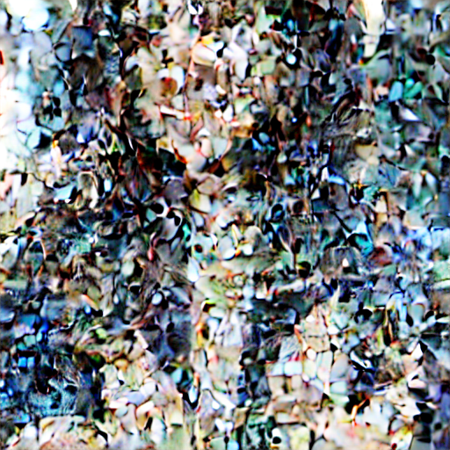
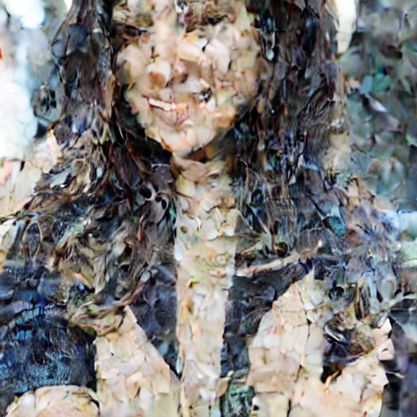



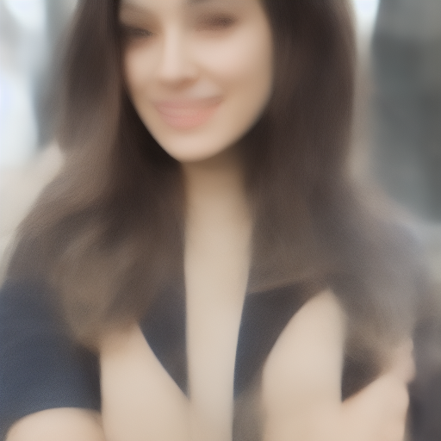


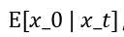
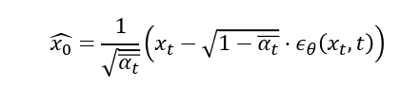
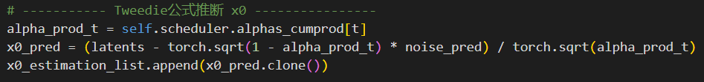
t=0
t=10
t=20
t=30
t=40
t=50

Slide 34
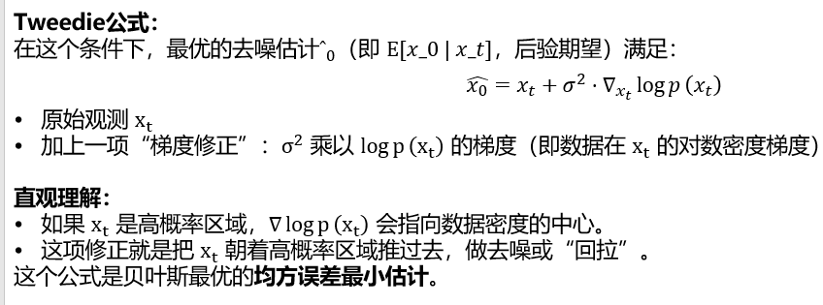
DDIM 与 DDPM 和 Tweedie公式

Slide 35
Score-Based Generative Modeling through Stochastic Differential Equations
扩散模型的可控生成：Classifier Guidance 和 Classifier-Free Guidance
论文分享：RB-Modulation: Training-Free Personalization using Stochastic Optimal Control
其他论文

Slide 36
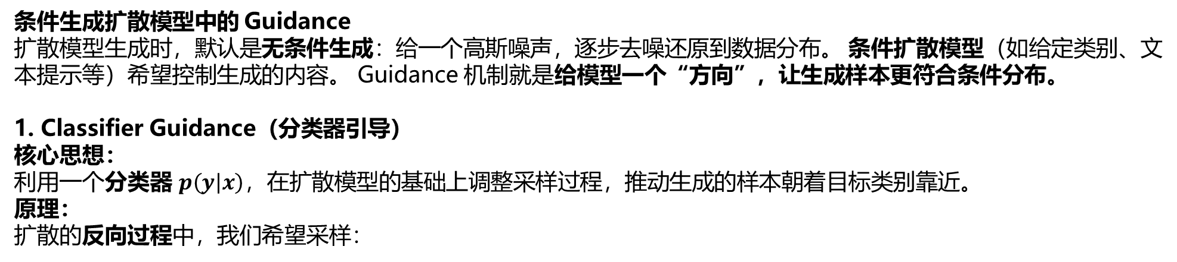
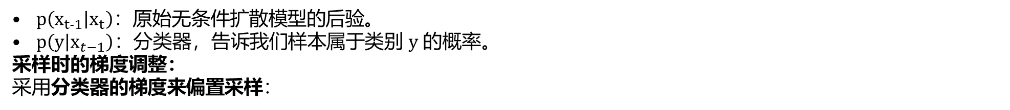
条件生成扩散模型中的 Guidance
扩散模型生成时，默认是无条件生成：给一个高斯噪声，逐步去噪还原到数据分布。 条件扩散模型（如给定类别、文本提示等）希望控制生成的内容。 Guidance 机制就是给模型一个“方向”，让生成样本更符合条件分布。
1. Classifier Guidance（分类器引导）
核心思想：
利用一个分类器 $p\left(y | x\right)$，在扩散模型的基础上调整采样过程，推动生成的样本朝着目标类别靠近。
原理：
扩散的反向过程中，我们希望采样：
$$p\left(x_{t−1} | x_{t},y\right)$$
用贝叶斯公式分解：
$$p\left(x_{t−1} | x_{t},y\right)∝p\left(x_{t−1} | x_{t}\right)⋅p\left(y | x_{t−1}\right)$$
$p\left(x_{t−1} | x_{t}\right)$：原始无条件扩散模型的后验。
$p\left(y | x_{t−1}\right)$：分类器，告诉我们样本属于类别 $y$ 的概率。
采样时的梯度调整：
采用分类器的梯度来偏置采样：
$$∇_{x_{t}}\log{p}\left(y | x_{t}\right) \text{(}\text{分类器梯度}\text{)}$$
在采样过程中，对模型预测的噪声加一个偏移项：
$$ε_{θ}\left(x_{t}\right) ⟶ ε_{θ}\left(x_{t}\right)−s⋅Σ_{t}⋅∇_{x_{t}}\log{p}\left(y | x_{t}\right)$$
$s$ 是引导强度（通常 $s > 1$）
$Σ_{t}$ 是扩散噪声的协方差矩阵（一般为单位阵）
反向过程的 drift term（去噪方向）变成：
$$μ_{\text{guided}}=μ_{\text{original}}+s⋅σ_{t}^{2}⋅∇_{x_{t}}\log{p}\left(y | x_{t}\right)$$

Slide 37
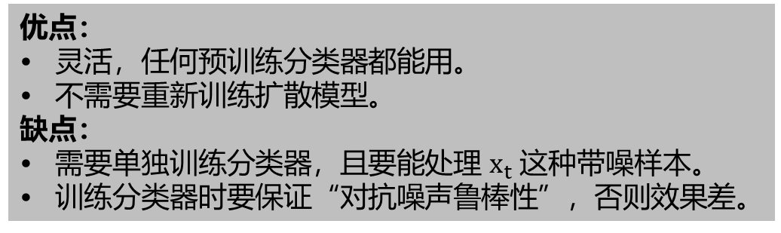
条件生成扩散模型中的 Guidance
扩散模型生成时，默认是无条件生成：给一个高斯噪声，逐步去噪还原到数据分布。 条件扩散模型（如给定类别、文本提示等）希望控制生成的内容。 Guidance 机制就是给模型一个“方向”，让生成样本更符合条件分布。
1. Classifier Guidance（分类器引导）
核心思想：
利用一个分类器 $p\left(y | x\right)$，在扩散模型的基础上调整采样过程，推动生成的样本朝着目标类别靠近。
原理：
扩散的反向过程中，我们希望采样：
$$p\left(x_{t−1} | x_{t},y\right)$$
用贝叶斯公式分解：
$$p\left(x_{t−1} | x_{t},y\right)∝p\left(x_{t−1} | x_{t}\right)⋅p\left(y | x_{t−1}\right)$$
$p\left(x_{t−1} | x_{t}\right)$：原始无条件扩散模型的后验。
$p\left(y | x_{t−1}\right)$：分类器，告诉我们样本属于类别 $y$ 的概率。
采样时的梯度调整：
采用分类器的梯度来偏置采样：
$$∇_{x_{t}}\log{p}\left(y | x_{t}\right) \text{(}\text{分类器梯度}\text{)}$$
在采样过程中，对模型预测的噪声加一个偏移项：
优点：
灵活，任何预训练分类器都能用。
不需要重新训练扩散模型。
缺点：
需要单独训练分类器，且要能处理 $x_{t}$ 这种带噪样本。
训练分类器时要保证“对抗噪声鲁棒性”，否则效果差。
$$ε_{θ}\left(x_{t}\right) ⟶ ε_{θ}\left(x_{t}\right)−s⋅Σ_{t}⋅∇_{x_{t}}\log{p}\left(y | x_{t}\right)$$
$s$ 是引导强度（通常 $s > 1$）
$Σ_{t}$ 是扩散噪声的协方差矩阵（一般为单位阵）
反向过程的 drift term（去噪方向）变成：
$$μ_{\text{guided}}=μ_{\text{original}}+s⋅σ_{t}^{2}⋅∇_{x_{t}}\log{p}\left(y | x_{t}\right)$$

Slide 38
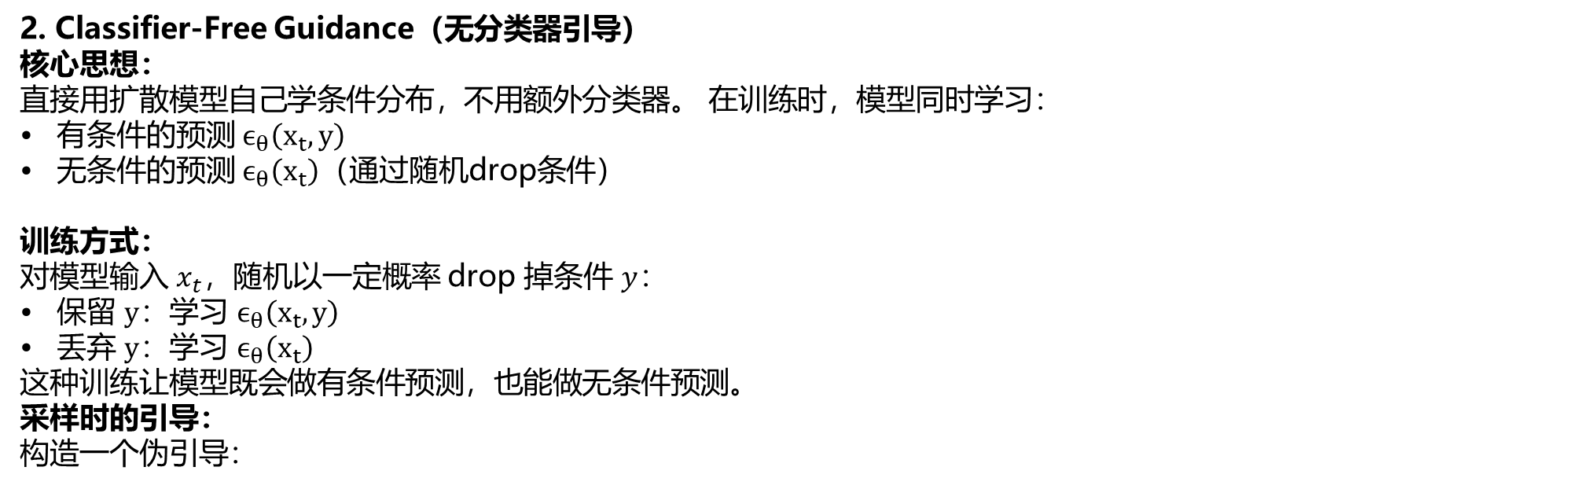
2. Classifier-Free Guidance（无分类器引导）
核心思想：
直接用扩散模型自己学条件分布，不用额外分类器。 在训练时，模型同时学习：
有条件的预测 $ϵ_{θ}\left(x_{t},y\right)$
无条件的预测 $ϵ_{θ}\left(x_{t}\right)$（通过随机drop条件）
训练方式：
对模型输入 $x_{t}$，随机以一定概率 drop 掉条件 $y$：
保留 $y$：学习 $ϵ_{θ}\left(x_{t},y\right)$
丢弃 $y$：学习 $ϵ_{θ}\left(x_{t}\right)$
这种训练让模型既会做有条件预测，也能做无条件预测。
采样时的引导：
构造一个伪引导：
$$ε_{\text{guided}}\left(x_{t},y\right)=\left(1+s\right)⋅ε_{θ}\left(x_{t},y\right)−s⋅ε_{θ}\left(x_{t}\right)$$
$s$ 是引导强度（例如 $s=1$ 相当于两倍条件减去一次无条件）
这相当于在逐步去噪时，往条件方向“推远一些”

Slide 39

2. Classifier-Free Guidance（无分类器引导）
核心思想：
直接用扩散模型自己学条件分布，不用额外分类器。 在训练时，模型同时学习：
有条件的预测 $ϵ_{θ}\left(x_{t},y\right)$
无条件的预测 $ϵ_{θ}\left(x_{t}\right)$（通过随机drop条件）
训练方式：
对模型输入 $x_{t}$，随机以一定概率 drop 掉条件 $y$：
保留 $y$：学习 $ϵ_{θ}\left(x_{t},y\right)$
丢弃 $y$：学习 $ϵ_{θ}\left(x_{t}\right)$
这种训练让模型既会做有条件预测，也能做无条件预测。
采样时的引导：
构造一个伪引导：
$$ε_{\text{guided}}\left(x_{t},y\right)=\left(1+s\right)⋅ε_{θ}\left(x_{t},y\right)−s⋅ε_{θ}\left(x_{t}\right)$$
直观理解：
如果 $s=0$，完全无引导； 如果 $s>0$，让生成样本更符合条件。
优点：
简单实用，不用训练分类器。
没有噪声敏感问题。
实现方便，只用一个模型。
缺点：
训练时模型必须能同时学到条件和无条件分布（drop 条件时要确保训练充分）
$s$ 是引导强度（例如 $s=1$ 相当于两倍条件减去一次无条件）
这相当于在逐步去噪时，往条件方向“推远一些”

Slide 40

应用最多，比如Stable Diffusion

Slide 41
Score-Based Generative Modeling through Stochastic Differential Equations
扩散模型的可控生成：Classifier Guidance 和 Classifier-Free Guidance
论文分享：RB-Modulation: Training-Free Personalization using Stochastic Optimal Control
其他论文

Slide 42


这项工作提出了一种叫做参考图像调制（RB-Modulation）的新方法，目的是实现内容和风格的个性化控制，而且不需要对扩散模型本身进行训练或者微调。
传统做法里，比如 ControlNet、各种 adapter 模型，都需要额外训练或者微调模型参数，成本高，时间长。
RB-Modulation 通过修改扩散模型反向扩散过程中的动态机制，直接实现个性化。
这是一种基于最优控制理论的视角，将反向扩散动态看作是带有终端代价的随机最优控制问题。

Slide 43


什么是最优控制？
最优控制的目标是： 设计一个控制策略 $u\left(t\right)$，使得系统按照某种“最优”的方式运行，代价最小，或收益最大。
控制对象：系统的状态 $X_{t}$
控制输入：动作或决策 $u\left(t\right)$
目标：最小化某个代价（或最大化效用）
在确定性最优控制中，系统动态是：
$$\frac{d}{dt}X_{t}^{u}=v\left(X_{t}^{u},u\left(t\right),t\right)$$
$X_{t}^{u}$：系统的状态变量，在时刻 $t$ 由控制输入 $u$ 影响
$u\left(t\right)$：控制输入（策略）——比如机器人移动时的加速度、投资中的资金分配等
$v\left(X_{t}^{u},u\left(t\right),t\right)$：系统的动力学函数（漂移项）
表示状态的变化速度（速度、加速度、资产变化率……）
确定性：这里假设没有噪声，系统演化是可预测的
这是一个确定性微分方程，没有随机性。

Slide 44

代价函数（Cost Function）：
$$V\left(u;x_{0},t_{0}\right)=\int_{t_{0}}^{t_{N}}{ℓ\left(X_{t}^{u},u\left(t\right),t\right)} dt+h\left(X_{t_{N}}^{u}\right)$$
$V\left(u;x_{0},t_{0}\right)$： 总代价，代表在起点 $\left(x_{0},t_{0}\right)$ 出发时，采取控制 $u\left(⋅\right)$ 所累积的代价。*
（1）过程代价（running cost）：
$$\int_{t_{0}}^{t_{N}}{ℓ\left(X_{t}^{u},u\left(t\right),t\right)} dt$$
$ℓ()$：即时代价（Lagrangian）
作用：度量每个时刻的消耗或惩罚
常见例子：
能量消耗：$ℓ$(x, u, t) = |u(t)|^2
距离偏差： $ℓ (x, u, t) = |x − x_\{\backslash text\}|^2$
（2）终端代价（terminal cost）：
$$h\left(X_{t_{N}}^{u}\right)$$
最后时刻的代价
常用于衡量最终状态的偏差
例子：$h(x) = |x − x_\{\backslash text\}|^2$，惩罚目标未达成

Slide 45



随机最优控制
现实系统往往存在噪声（比如传感器误差、金融市场波动、环境干扰） 系统动态变成随机微分方程（SDE）：
$$dX_{t}=v\left(X_{t},u\left(t\right),t\right) dt+σ\left(X_{t},u\left(t\right),t\right) dW_{t}$$
$σ$：噪声强度，控制随机扰动
$dW_{t}$：布朗运动（高斯白噪声）
随机代价函数
由于系统状态是随机的，代价 $V$ 也成为随机变量。 目标是最小化期望代价：
$E[⋅]$：对所有可能的轨迹取期望，处理不确定性
目标：寻找最优的控制 $u\left(t\right)$，让平均代价最小
最优值函数（Value Function）
定义最优代价（最小期望代价）：
$V^{∗}\left(x_{0},t_{0}\right)$：当前处于状态 $x_{0}$，时间 $t_{0}$ 时，能达到的最小期望代价
$\min_{u\left(⋅\right)}$：在所有控制策略中寻找最优
$E[⋅]$：考虑随机过程的所有可能路径

Slide 46



最核心的数学工具是HJB方程，它是一种偏微分方程，刻画了最优值函数 $V^{∗}$ 的性质。
HJB方程（确定性情形）
给定最优值函数：
$$V^{∗}\left(x,t\right)=\min_{u\left(⋅\right)}{\int_{t}^{t_{N}}{ℓ\left(X_{s}^{u},u\left(s\right),s\right)}} ds+h\left(X_{t_{N}}\right)$$
HJB方程形式：
$$−\frac{∂V^{∗}}{∂t}\left(x,t\right)=\min_{u}\left\{ℓ\left(x,u,t\right)+∇_{x}V^{∗}{\left(x,t\right)}^{T}v\left(x,u,t\right)\right\}$$
右边的意义：
$ℓ\left(x,u,t\right)$：当前的即时代价（立刻付出）
$∇_{x}V^{∗}{\left(x,t\right)}^{T}v\left(x,u,t\right)$：未来代价的**变化趋势**，表示状态变化对未来代价的贡献

Slide 47


** Hamiltonian(哈密顿)定义**
定义Hamiltonian：
$$H\left(x,∇_{x}V^{∗}\left(x,t\right),u,t\right)≔ℓ\left(x,u,t\right)+∇_{x}V^{∗}{\left(x,t\right)}^{T}v\left(x,u,t\right)$$
Hamiltonian $H$ 表示在控制 $u$ 下，系统在当前时刻的总“代价变化率”：
即时损失 + 未来代价的趋势
** 最优控制的求解**
通过最小化Hamiltonian，找到最优控制：
$$u^{∗}\left(t\right)=\arg{\min_{u}{H}}\left(x,∇_{x}V^{∗}\left(x,t\right),u,t\right)$$
在每个时刻，控制器都根据当前状态 $x$ 和梯度 $∇_{x}V^{∗}$，选择最优动作 $u^{\left(t\right)}$，让未来总代价最小。

Slide 48

随机最优控制（随机扰动加入）
系统动态加入随机噪声：
$$dX_{t}^{u}=v\left(X_{t}^{u},u\left(t\right),t\right) dt+σ\left(X_{t}^{u},u\left(t\right),t\right) dW_{t}$$
随机HJB方程（Stochastic HJB）
在随机情形，HJB方程变为：
$$−\frac{∂V^{∗}}{∂t}\left(x,t\right)=\min_{u}\left\{ℓ\left(x,u,t\right)+∇_{x}V^{∗}{\left(x,t\right)}^{T}v\left(x,u,t\right)+\frac{1}{2}\text{Tr}\left[σ\left(x,u,t\right)σ{\left(x,u,t\right)}^{T}∇_{x}^{2}V^{∗}\left(x,t\right)\right]\right\}$$
新增的扩散项：
$$\frac{1}{2}\text{Tr}\left[σσ^{T}∇_{x}^{2}V^{∗}\right]$$
$∇_{x}2V∗$：Hessian矩阵（二阶导数，表示代价的弯曲程度）
$σσ^{T}$：噪声协方差矩阵
$"[⋅]$：矩阵的迹（表示扩散项对总体代价的不确定性影响）
如果没有噪声：
控制问题只考虑「走哪条最短路径」。
如果有噪声：
控制问题不仅要考虑最短路径，还要防止“波动太大”
例如：宁愿走远一点的稳妥路线，也不要走虽短但易偏离的路线

Slide 49



如何把 扩散模型的反向SDE 理解为一个 随机最优控制问题（SOC）
扩散模型的反向采样过程：
从高斯噪声 $Ⅎc(0,I)$ 逐步生成数据样本 $x_{1}$。
通常用反向SDE描述：
$$dX_{t}=\text{(}\text{drift}\text{)} dt+\text{(}\text{noise}\text{)} dW_{t}$$
为了和最优控制统一，把时间反转：
扩散模型正向过程：$x_{1}→x_{0}$（加噪）
控制问题反向时间：$t∈\left[0,1\right]$，表示从高斯噪声往数据流形移动
考虑一个控制系统的动力学（无噪声情况）：
$$dX_{t}^{u}=v\left(X_{t}^{u},u\left(t\right),t\right) dt, X_{t_{0}}^{u}=x_{0}\backslash tag6$$
有噪声动态
加入随机扰动（布朗运动）：
$$dX_{t}^{u}=v\left(X_{t}^{u},u\left(t\right),t\right) dt+dW_{t}\backslash tag7$$

Slide 50



如何把 扩散模型的反向SDE 理解为一个 随机最优控制问题（SOC）
控制的目标函数
目标是找到最优控制 $u^{∗}\left(t\right)$ 使得以下代价最小：
$$\min_{u\left(⋅\right)}{\int_{t_{0}}^{1}{\frac{1}{2}}}|u\left(X_{t}^{u},t\right)|^{2} dt+\frac{γ}{2}|X_{1}^{u}−x_{1}|^{2}\backslash tagA.2$$
总目标
在满足随机系统动态的前提下，找到尽可能平滑（小控制量）的路径，同时尽量让生成结果接近 $x_{1}$。

Slide 51

如何把 扩散模型的反向SDE 理解为一个 随机最优控制问题（SOC）
** HJB与反向SDE的对应**
通过 Hamilton-Jacobi-Bellman (HJB) 方程，可以求得最优的 drift：
$$−\frac{∂V}{∂t}=\min_{u}\left\{\frac{1}{2}|u|^{2}+∇_{x}V^{T}\left(v+u\right)+\frac{1}{2}ΔV\right\}$$
最优 $u^{∗}$ 解为：
$$u^{∗}\left(x,t\right)=−∇_{x}V\left(x,t\right)$$
也就是说，反向SDE的 drift 相当于最优控制策略 $u^{∗}$

Slide 52

扩散模型 = 最优控制
扩散模型的反向过程，其实可以看成一个控制问题：
起点：随机噪声 $x_0 ∼Ⅎc(0,I)$
终点：真实数据 $x_1 ∼p_\{"\}$
目标：设计一个控制器 $u^{∗}\left(t\right)$，逐步从 $x_{0}$ 到达 $x_{1}$，使得路径的代价最小。
** 极限情况：$γ→∞$**
代价函数（最优控制问题）：
$$J\left(u\right)=\int_{t_{0}}^{1}{\frac{1}{2}|u\left(t\right)|^{2}dt}+\frac{γ}{2}|X_{1}^{u}−x_{1}|^{2}$$
当 $γ→∞$，终点约束非常强，相当于强制：
$$X_{1}^{u}=x_{1}$$
最优控制器的解析解
根据最优控制理论（轨迹平滑 + 终点约束），经典解法：
$$u^{∗}\left(t\right)=\frac{x_{1}−X_{t}^{u}}{1−t}$$
类似“线性插值”的速度控制：离终点越近，速度越大，靠得越快。
这是一个时间反演的 Ornstein-Uhlenbeck (OU) 控制。
确定性动力学
如果没有噪声，系统状态演化：
$$dX_{t}^{u}=\frac{x_{1}−X_{t}^{u}}{1−t}dt$$
$$dX_{t}^{u}=\frac{x_{1}−X_{t}^{u}}{1−t}dt+dW_{t}$$
随机性版本（加入噪声）
如果考虑扩散项（布朗运动）：

Slide 53




扩散模型 = 最优控制
非因果性问题
控制器 $u^{∗}\left(t\right)$ 依赖于未来的 $x_{1}$，这是非因果的（non-causal）。
在实际采样时，$x_{1}$ 是未知的，无法直接用。
** 解决非因果性：用条件期望替代**
替换未来终点 $x_{1}$ 为其条件期望：
$$x_{1}⟶E\left[X_{1}^{u} | X_{t}^{u}=x_{t}\right]$$
这是经典的最优状态估计 + 控制组合。
直观理解：
用目前的观测 $X_{t}^{u}$ 去猜测将来 $x_{1}$ 的期望。
类似于扩散模型中的去噪操作（denoising projection）。
** Tweedie公式：条件期望计算**

Slide 54

扩散模型 = 最优控制
** 最终控制器**
将 Tweedie 期望代入控制器：
$$u^{∗}\left(t\right)=\frac{E\left[X_{1}^{u} | X_{t}^{u}\right]−X_{t}^{u}}{1−t}$$
代入公式（8）：
$$u^{∗}\left(t\right)=\frac{1}{1−t}\left(\frac{X_{t}^{u}}{1−t}+\frac{t^{2}}{1−t}∇\log{p}\left(X_{t}^{u},1−t\right)−X_{t}^{u}\right)$$
$$u^{∗}\left(t\right)=\frac{t^{2}}{{\left(1−t\right)}^{2}}∇\log{p}\left(X_{t}^{u},1−t\right)$$
整理得：
可执行的控制系统（反向SDE）
最终的状态演化：
$$dX_{t}^{u}=u^{∗}\left(t\right)dt+dW_{t}=\frac{t^{2}}{{\left(1−t\right)}^{2}}∇\log{p}\left(X_{t}^{u},1−t\right)dt+dW_{t}$$
也可以写为：
$$dX_{t}^{u}=\left[−\frac{X_{t}^{u}}{1−t}+\frac{t^{2}}{{\left(1−t\right)}^{2}}∇\log{p}\left(X_{t}^{u},1−t\right)\right]dt+dW_{t}$$
这个形式的意义：
$−\frac{X_{t}^{u}}{1−t}$ ：高斯噪声的自然衰减（OU过程的漂移）
$\frac{t^{2}}{\left(1−t\right)2}∇\log{p}\left(X_{t}u,1−t\right)$ ：数据分布的 score 驱动，纠正生成轨迹

Slide 55


扩散模型 = 最优控制

Slide 56


扩散模型 = 最优控制

Slide 57

一、问题背景：控制风格，而非内容
在扩散模型标准控制问题中：
终点目标是数据本身，如真实图片 $x_{1}$
在 风格控制里，目标是：
不关心生成的具体内容 $x_{1}$
只关心 $x_{1}$ 的风格特征满足约束：
$Ax_{1}≈y_{1}$:A是一个风格特征提取矩阵，如 CLIP, VGG 风格编码
二、控制目标函数
控制的优化目标变为：
$$\min_{u\left(⋅\right)}{\int_{t_{0}}^{1}{\frac{1}{2}}}|u\left(X_{t}^{u},t\right)|^{2}dt+\frac{γ}{2}|AX_{1}^{u}−y_{1}|^{2}\backslash tag9$$
组成解释：
$\frac{1}{2}{\left|u\right|}^{2}$ 控制代价（控制力度越大，代价越高）
$\frac{γ}{2}{\left|AX_{1}^{u}−y_{1}\right|}^{2}$ 终点风格代价

Slide 58



Slide 59


Slide 60


Slide 61


五、最终控制器表达
根据 $u_{t}^{∗}=−p$，代入得：
$$u_{t}^{∗}=\frac{{\left(A^{⊤}A\right)}^{−1}A^{⊤}\left(y_{1}−Ax_{t}\right)}{1−t}$$
这个控制器表示：
控制力是残差方向的线性解耦
越接近终点，$1/\left(1−t\right)$ 越大，收敛加速
六、系统动力学
确定性版本：
$$dx_{t}=\frac{{\left(A^{⊤}A\right)}^{−1}A^{⊤}\left(y_{1}−Ax_{t}\right)}{1−t}dt$$
这描述了一个逐步修正风格特征的流场。
加入噪声（扩散模型形式）：
$$dx_{t}=\frac{{\left(A^{⊤}A\right)}^{−1}A^{⊤}\left(y_{1}−Ax_{t}\right)}{1−t}dt+dW_{t}$$
七、非因果性问题：
注意这个控制器依赖于未来的 $y_{1}$（终点风格），实际过程中不可直接使用。
解决办法：
用当前状态的条件期望来估计终点：
$$Ax_{1}≈A E\left[x_{1} | x_{t}\right]$$
可通过Tweedie公式估计：
$$E\left[x_{1} | x_{t}\right]=\frac{x_{t}}{1−t}+\frac{t^{2}}{1−t}∇_{x}\log{p}\left(x_{t},1−t\right)$$
然后将这个期望代入控制器。

Slide 62


Slide 63


Slide 64


Slide 65


Slide 66
Score-Based Generative Modeling through Stochastic Differential Equations
扩散模型的可控生成：Classifier Guidance 和 Classifier-Free Guidance
论文分享：RB-Modulation: Training-Free Personalization using Stochastic Optimal Control
其他论文

Slide 67


https://zhuanlan.zhihu.com/p/1925324873380628060
https://zhuanlan.zhihu.com/p/1928034260419315668

